Slide 1

Industrie 4.0
Mengels Bo
Dumas Leander
Penders Indy
Luyts Thibault
Bruggeman Nathan

Slide 2
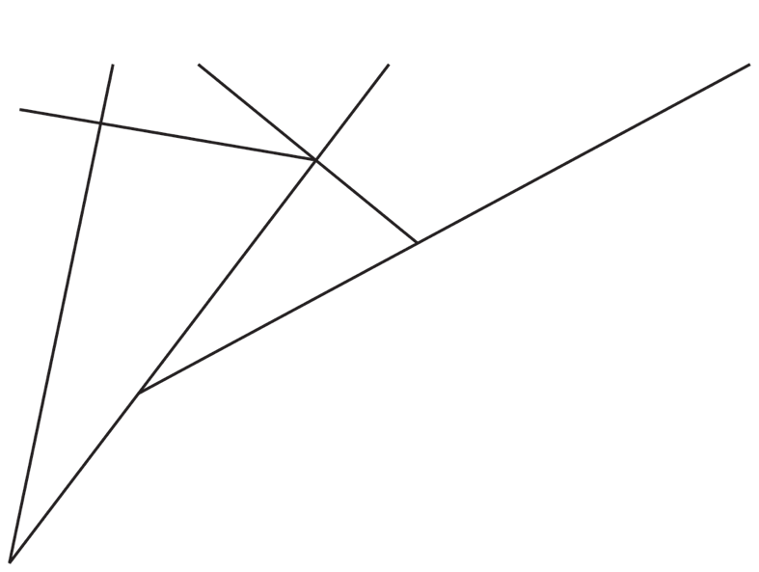

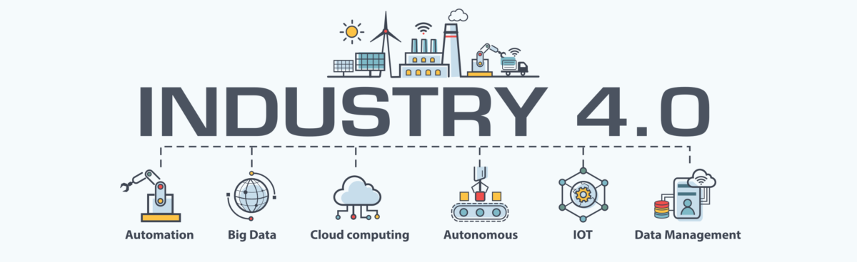
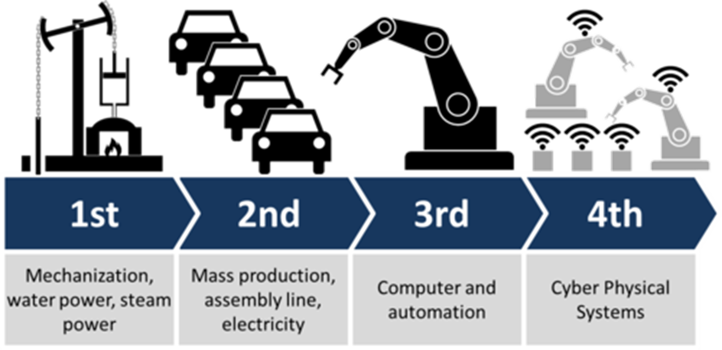
Wat is Industrie 4.0?
Cyber-Physıcal System
6 ontwerp principes van Industry 4.0
Interoperabiliteit
Servicegerichtheid
Decentralisatie
Modulariteit
Virtualisatie
Real-Time Capability

Slide 3
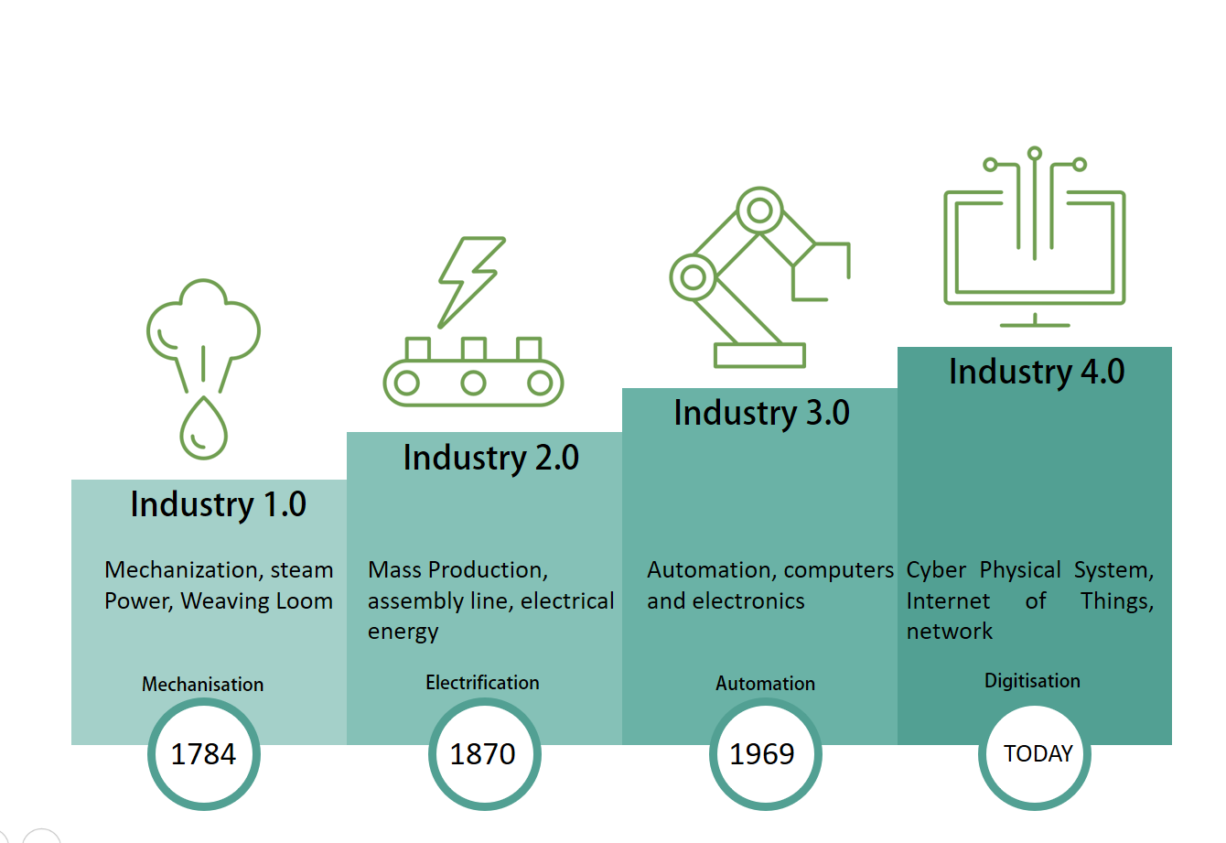
Wat is Industrie 4.0?
Cyber-Physıcal System
6 ontwerp principes van Industry 4.0
Interoperabiliteit
Servicegerichtheid
Decentralisatie
Modulariteit
Virtualisatie
Real-Time Capability
(Outcome of industry 4.0)

Slide 4
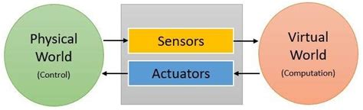
Cyber-Physical System

Slide 5


Interoperabiliteit
Vermogen van machines, apparaten, sensoren en mensen om via het Internet of Things (IoT) of het Internet of People (IoP) met elkaar te communiceren en informatie uit te wisselen.
In de context van Industry 4.0 is compatibiliteit essentieel voor het foutloos integreren van verschillende systemen en processen.

Slide 6
Servicegerichtheid
Aanbieden van diensten via software-oplossingen en technologieën.
Productiesystemen en -processen zijn ontworpen om flexibel te zijn en kunnen worden aangepast aan veranderende eisen, vaak via cloud-gebaseerde diensten.

Slide 7
Decentralisatie
Streeft naar het verminderen van de centrale controle over productiesystemen.
Beslissingen worden genomen door autonome en intelligente systemen, wat leidt tot een efficiëntere en flexibelere productieomgeving.

Slide 8
Modulariteit
Benadrukt het belang van flexibele en aanpasbare productiesystemen.
Door modulaire systemen te gebruiken, kunnen fabrieken snel en efficiënt aanpassen aan veranderende eisen en omstandigheden, wat essentieel is in een snel veranderende markt.

Slide 9
Virtualisatie
Virtualisatie houd in dat er virtuele kopieën van fysieke systemen worden gemaakt.
Dit stelt bedrijven in staat om processen te simuleren en te analyseren.
Helpt bij het verbeteren van de efficiëntie en het verminderen van de tijd die nodig is voor productontwikkeling.

Slide 10
Real-Time Capability
De mogelijkheid om gegevens in real-time te verzamelen, analyseren en gebruiken is cruciaal.
Dit stelt bedrijven in staat om snel te reageren op veranderingen in de productieomgeving en beslissingen te nemen op basis van actuele informatie.

Slide 11
Wat verstaan we hieronder?
Vierde industriële revolutie
Geavanceerde technologieën: IoT, kunstmatige intelligentie, big data, en cyber-fysieke systemen
Slimme, efficiëntere en geautomatiseerde productieprocessen

Slide 12

Slim magazijn
Een centraal magazijn dat de huidige stock van producten zelf bij houd en producten klaar kan zetten voor bestellingen.

Slide 13
Slim magazijn
Een proces kan verschillende producten verpakken
Deze producten worden automatisch geregistreerd en in het magazijn geplaatst

Slide 14
Online Website
Verkooppunt
Live stock
Deze communiceert met het slim magazijn
Mogelijkheid om het uur van ophalen te keizen

Slide 15
Mail / Bericht
Indien de bestelling klaar is
Informatie over bestelling
Unieke code

Slide 16
Slim magazijn
De producten staan klaar op het gekozen tijdstip
De klant geeft een code in voor de bestelling uit het magazijn te halen

Slide 17
Automatische productiehal
Alle machines in de productiehal houden zelf bij hoeveel producten deze nog kan verwerken op basis van de voorraad aan onderdelen en indien onderhoud nodig is.

Slide 18
Automatische productiehal
Alle machines in de hal houden bij hoeveel materiaal er nog beschikbaar is
Ze houden ook bij of ze onderhoud nodig hebben, olie, vastgelopen, ...

Slide 19
Automatische productiehal
Bij een centraal punt in de technische dienst is er een overzicht van alle machines en hun onderhoudsstatus

Slide 20
Automatische productiehal
De floormanager kan zien welke machines materiaal nodig hebben en wat ze juist nodig hebben

Slide 21
Automatische productiehal
Dit zou geïntegreerd kunnen worden met een magazijn dat de producten klaarzet
Een medewerker kan dan via bv. een QR-code kijken waar dit product behoort

Slide 22
Groepsverdeling
Visualisatie
Data-overdracht
Communicatie
Berekeningen
(Website / Email)
Database

Slide 23
Leeg laten

Slide 24
Leeg laten

